Slide 1
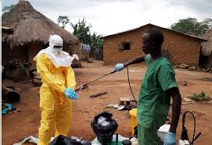
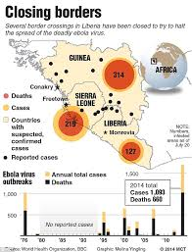
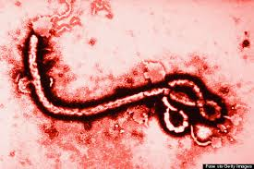
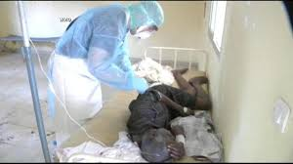
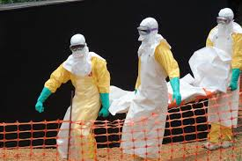
Restitution de la mission
de l’OMS
dans le cadre de la préparation et de la riposte du Togo contre la maladie à virus Ebola
Togo, 1 décembre 2014

Slide 2
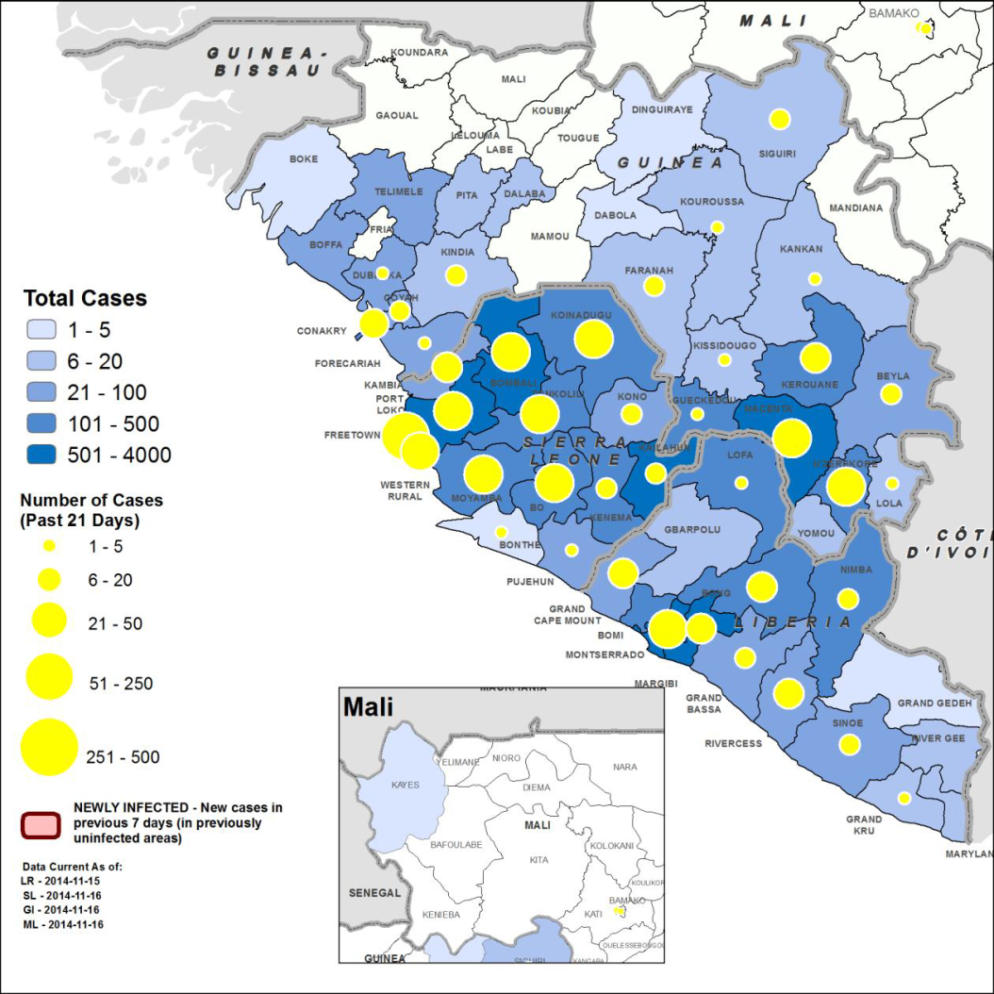
Ordre du jour
Caractéristiques de transmission Ebola
Objectifs de la mission
Méthodologie
Résultats de la mission
Recommandations préliminaires
Conclusion

Slide 3
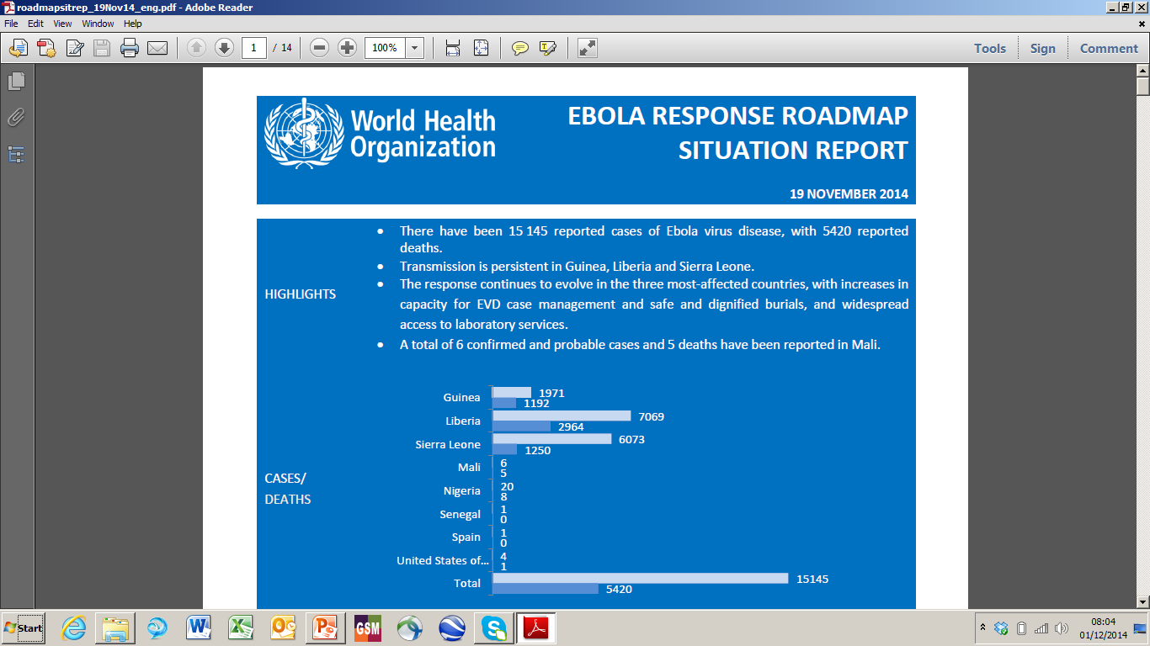
Caractéristiques du virus à maladie Ebola (MVE)
Maladie virale avec une létalité entre 40 et 90%
Pas de vaccins
Pas de médicaments
Dans les épidémies précédentes, la transmission a été interrompue par des mesures locales
Les clés du succès :
Repérer rapidement les cas
Suivre les contacts pour éviter les chaines de transmission
Prendre en charge les cas, y compris les décès

Slide 4
Caractéristiques de transmission du MVE
Actuellement la transmission se fait de personne à personne
Contact direct avec les fluides corporels d’une personne malade : sang, vomissements, matières fécales, urine, lait maternel, …
Contamination : contact physique direct: soins funéraires, rites funéraires avec un contact, soins aux malades (médicaux ou familiaux)
Pas de transmission aérienne
Pas de transmission avant l’apparition de la fièvre
Virus sensible aux solutions hydro-alcooliques et à l'eau de javel

Slide 5
Objectifs de la mission
Objectif général de cette mission
Evaluer les mesures prévues par le Togo en matière de préparation et de riposte à une flambée de la maladie à virus Ebola (MVE)
Objectifs spécifiques
Comprendre le mécanisme de gestion des opérations et des chaînes de responsabilité
Confirmer les dispositions relatives à la notification, à la coordination, aux communications internes et publiques (médias)
Evaluer les besoins logistiques
Confirmer la gestion appropriée des cas et des contacts
Examiner les dispositions relatives aux prélèvements et au laboratoire
Examiner les mesures aux points d’entrée

Slide 6
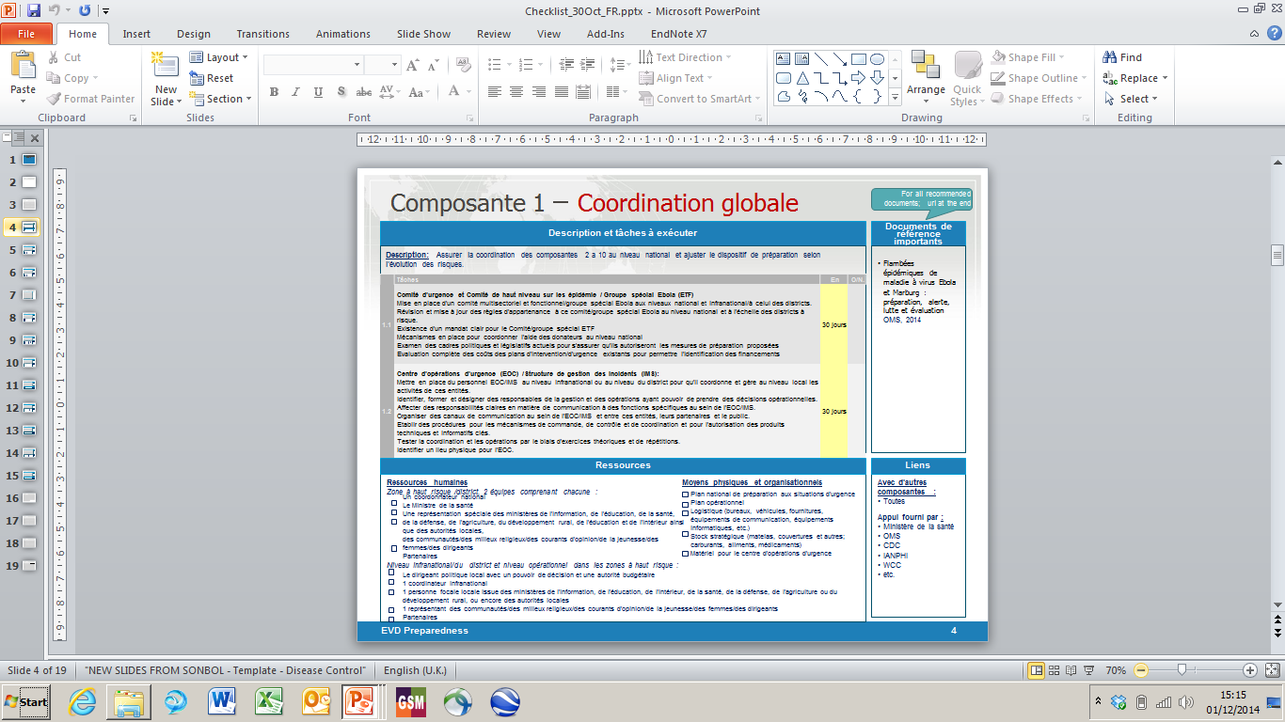
Méthodologie
Standardisée (18 pays visités en 6 semaines)
Etude documentaire
Réunions avec des représentants des institutions internationales
Visites de terrain
  Centre hospitalier universitaire
  Centre d’isolement
  Emplacement du centre de traitement Ebola (CTE)
  Centres de santé
  Laboratoires
  Bureau de la ligne verte
  Postes frontaliers terrestre, aérien et maritime
Exercice de simulation, utilisation
d'une check list, travaux de groupe

Slide 7
Résultats de la mission
Gouvernance
Le Gouvernement du Togo a été très réactif; mise en place du Comité de Gestion de la MVE et plan de riposte national, renforcé par des directives.
Le cadre de coordination est en place et correspond aux recommandations de l'OMS
Recommandations
Organiser et suivre les comités régionaux en assurant une remontée d’information sur l’état de préparation et les problèmes rencontrés
Doter le comité des capacités de gestion techniques et financières – priorités et budget à hiérarchiser
Paradigme gestion vs investissement dans le système de santé

Slide 8
Résultats de la mission
Gouvernance
Recommandations (2)
Mettre en place un système de mobilisation des ressources sur la base du plan d’action en classant les besoins par priorité et en assurant la complémentarité des ressources
Plateforme de concertation partenaires Techniques et Financiers à dynamiser
Élaborer un organigramme fonctionnel entre Comité de Gestion /plan ORSEC/Plan multisectoriel avec AFRICOM – risque de confusion

Slide 9
Composante 2: Equipe d’intervention rapide
Forces
La constitution d’équipes d’investigation est prévue dans le plan national et le pays dispose des profils et des compétences requises pour constituer une équipe d’intervention rapide
Les alertes précédentes ont été gérées efficacement
Recommandations
Formaliser les équipes d’intervention rapide (EIR) pour la gestion
Définir un mécanisme de mobilisation et de coordination des EIR
Etablir des procédures opératoires standardisées et former les équipes
Solliciter auprès de l’OMS et des autres partenaires des experts pour appuyer la formation des EIR

Slide 10
Comp 3: Sensibilisation du public et obtention de la participation des communautés
Forces
Une cellule Information, Education et Communication a été créée comme un des organes du comité de gestion et a défini des messages de sensibilisation au grand public
Le Togo dispose des compétences afin de sensibiliser et mobiliser les communautés
Recommandations
Valoriser les compétences togolaises en termes de sensibilisation et de mobilisation des communautés
Définir une méthodologie de mise en œuvre de la stratégie de la mobilisation sociale
Sensibiliser des tradipraticiens, des chefs des villages et des religieux, les acteurs sanitaires publics et privés, les organisations de la société civile
Opérationnaliser la gestion des rumeurs
Mise à disposition des ressources afin de sensibiliser ces groupes
Discuter des sujets difficiles (CTE, inhumation…) avec les populations

Slide 11
Composante 4: Prévention et lutte contre les infections
Forces
Le ministère de la santé a émis des directives sur : l’identification des sites d’isolement et de prise en charge des cas suspects, le renforcement des mesures de prévention des infections en milieu de soins, l’hygiène des lieux et la gestion des déchets biomédicaux
Des affiches techniques sur Ebola et sur l’hygiène des mains ont été distribuées et sont affichées dans les centres de santé visités
322 structures de santé sont identifiées dans le pays (local, régional et national) pour mettre en place des unités d’isolement
Recommendations
Mettre en place des procédures et un programme de formation continu du personnel soignant et mettre à disposition l’équipement
S’assurer de la disponibilité du matériel/équipement d’hygiène et du fonctionnement des incinérateurs
Rendre fonctionnelles les unités d’isolement
Prévoir des indemnisations, et assurances pour le personnel médical

Slide 12
Composante 5: Prise en charge des cas
5a) Centre de traitement Ebola (CTE)
Forces
Un centre (CTE) a été identifié pour 4 patients
Au centre ils ont l’expérience de gérer des cas suspects
Recommandations
Renforcer et développer la structure actuellement en place au CHU Campus (permettre l’accès aux familles, gestion des déchets…)
Définir un circuit adéquat (établir des POS pour la circulation dans le centre et le traitement des patients)
Mettre en place des procédures et un programme de formation
Mobiliser des experts de mise en place des CTE
Former du personnel médical et de soutien (aides-soignants, déchets, alimentation, psycho-social pour le patient et sa famille…)
Prévoir des ambulances adaptées au transport des malades MVE

Slide 13
Composante 5: Prise en charge des cas
5b) Inhumations sans risque
Force
Expérience acquise concernant la gestion des inhumations
Un lieu adéquat a été identifié
Recommandations:
Mettre en place un espace d’identification des corps par les familles de manière sécurisé
Mise à disposition des véhicules adaptés et autres matériels
Mettre en place des procédures et un programme de formation des équipes chargés des inhumations

Slide 14
Composante 6: Surveillance épidémiologique
Forces
Présence d’un système de surveillance épidémiologique
Le numéro vert (111) est établi
Les points focaux ont été formés
Recommendations
Former tout le personnel de santé pour la détection, la notification et la gestion des cas Ebola
Standardiser les protocoles de notification dans toutes les structures de santé
Mettre en place des mécanismes de collaboration avec le secteur privé pour permettre la formation du personnel médical
Engager les communautés dans le report des cas
En collaboration avec la commission communication assurer une large diffusion des directives et de la définition de cas

Slide 15
Composante 7: Recherche des contacts
Forces
Existence de Points Focaux au niveau des 40 Districts sanitaires, 6 Régions sanitaires et un noyau au niveau national
Le suivi des contacts se réalise en partenariat avec la Croix-Rouge Togolaise qui dispose d’un réseau de volontaires
Recommandations
Elaborer des procédures pour la définition d’un contact et son suivi
Identifier et former des équipes pour la recherche des contacts en collaboration avec la Croix- Rouge dans chacune des régions du pays
Développer et disséminer des protocoles simples et très clairs pour le suivi des contacts par les volontaires
Mettre en place un système de formations en cascade au niveau des districts sanitaires

Slide 16
Composante 8: Laboratoires
Forces
Le laboratoire de l’Institut national d’hygiène (INH) est le laboratoire de référence nationale en charge de la gestion des prélèvements et de l’envoi des échantillons pour le diagnostic
Des laboratoires de référence internationaux ont été retenus
Un système de transport et d’expédition des prélèvements existe
Recommendations
Limiter les analyses – ajuster les procédures
Former et sensibiliser tout le personnel des laboratoires

Slide 17
Composante 9: Moyens aux points d’entrée
Forces
Un screening est assuré aux points d’entrée aérien, maritime et certains points d’entrée terrestres
L’institut national d’hygiène a affecté des ressources humaines formées
Recommandations
Accélérer la préparation des lieux d’isolement au niveau de points d’entrée
Sensibiliser le personnel déployé dans tous les secteurs aux points d’entrée

Slide 18
Composante 10: Budget global pour la flambée
Forces
Un budget détaillé est associé au plan de riposte
Des ressources supplémentaires semblent avoir été identifiées
Les partenaires techniques et financiers sont invités aux sessions hebdomadaires du Comité de Gestion de la Lutte
Recommandations
Hiérarchiser le budget pour faire apparaître les actions prioritaires
Vérifier la disponibilité de liquidités nationales
Utiliser le Comité de Gestion des Maladies ou tout autre mécanisme de coordination qui serait mise en place pour évoluer vers une plateforme de concertation des partenaires financiers
Mise à disposition des ressources financières afin de permettre une mise en oeuvre rapide des priorités opérationnelles

Slide 19
Conclusion
Le Togo a mis en place la structure nécessaire pour se préparer et riposter rapidement
Grace à la collaboration entière des partenaires, l'équipe de mission a pu faire des recommandations techniques et stratégiques pour s'assurer de la détection rapide et d'une riposte immédiate. En particulier :
  Définir une chaîne de commandement claire afin de répondre rapidement et de manière adéquates
  Travailler sur les formations et les procédures pour toutes les composantes de la préparation et de la réponse
  Assurer les ressources financières et humaines pour éviter l'amplification du virus et l'évolution vers une épidémie
  Dynamiser les actions de mobilisation sociale ; décentraliser la sensibilisation et la mobilisation des communautés avec les partenaires
  Renforcer au plus vite la concertation avec les partenaires techniques et financiers pour faire émerger les opportunités

Slide 20
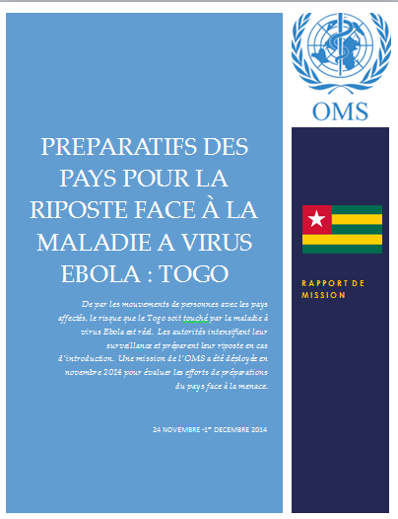
Nous vous remercions de votre attention.

